Slide 1

《少年派的奇幻漂流》李安电影
理查德·帕克

Slide 2
“木犀草”号的悲剧
1884年5月19日，“木犀草（Mignonette）”号游船从南安普敦启程，船上有达德利船长、史蒂芬斯、布鲁克斯，以及年仅17岁、无航海经验的帕克。7月5日，在行驶到好望角西北约2600公里处时，海浪突然冲垮防浪挡板，“木犀草”号很快沉没，船员逃上了唯一一艘救生艇。

Slide 3
巨大的海浪、凶狠的鲨鱼、食物与淡水的短缺，连续挑战船员的生存极限。7月20日（第15日），帕克开始生病，史蒂芬斯也感到不适。7月23日（第18日），帕克昏迷。在死亡的威胁下，达德利说，抽签决定以某个人的死换取其他人的生存，才是明智的选择。布鲁克斯表示拒绝。7月25日（第20日），仍看不到获救的机会，史蒂芬斯按住帕克双腿，达德利在祷告后用折刀杀死了帕克。布鲁克斯事后声称他既没有同意，也没有表示反对；而达德利坚持认为布鲁克斯当时表示赞同。剩下的三个人以帕克的尸体为食，还找到了淡水。7月29日（第24日），幸存者获救。

Slide 4
女王诉达德利与史蒂芬案
9月6日，达德利、史蒂芬斯和布鲁克斯被送往英国康沃尔郡的法尔茅斯市。
三人被捕，布鲁克斯成为污点证人。
你认为杀死男仆理查德·帕克是道德的吗？给出理由。
被告的辩护理由、原告（控告、公诉）的理由。

Slide 5
被告的辩护理由
利益论证：
前提1、能够使最大多数人的利益最大化的行动，就是对的（道德的）。
前提2、帕克本来就要死了，我们有妻儿，而且是三个人。
结论3、我们的行动是对的。无罪。

Slide 6
控告（原告、公诉）的理由
利益论证：
前提1、同上。
前提2、伤害弱小的人，会使社会恐慌，最终会使最大多数人的最大利益受损。
结论3、被告的行动违背了社会规则，有罪。

Slide 7
控告（原告、公诉）的理由
权利（自由）论证：
前提1、人不能被欺骗、被当做工具，生命、自由、尊严等不能被侵犯，更不能和利益进行计算。
前提2、帕克事实上被当做工具了 ，而且还丧失了生命。
结论3、被告侵犯了他人生命，是不道德的，是重罪。

Slide 8
控告（原告、公诉）的理由
德性论证：
前提1、我们要做有德之人，人们之间应该互相关怀，应该好好地生活在一起。
前提2、被告没有关怀帕克，为了生存而做了低虐之事，在德性上有亏。
结论3、所以被告是不道德的，我们应该惩罚他们。

Slide 9
道德理论
判断正确与错误的理论
“权益”
（1）利益论证——效益主义（功利主义）
——利益、善、好、幸福、福祉、福利
（2）权利（自由）论证——道义论（义务论
——自由、责任、义务、权利、尊严、平等
（3）德性论证
——高尚、忠诚、节制、勇气、正义、慷慨、怜悯、仁慈、感激、谦虚、宽容、真诚、勤奋、坚韧、积极、善良、乐观、勤俭

Slide 10
判断的范畴
事件的分析：动机（意图）、行动、行动的后果、行动者
（1）结果：好的、坏的、提升幸福的、减少痛苦的
（2）行动：正当的、错误的、必须的、允许的、禁止的
（3）动机或者意图：善良的、恶意的
（4）行动者：高尚、公正、诚实、正直，慷慨

Slide 11
德性论证问题
1、针对人（行动者）的评判
2、对人（行动者）的评判必须通过结果或者行动来评判
3、所以，德性论证有缺陷
4、德性更多的是自我评判，把自己当做整体来评判，不要评判他人的品德，但是可以评价他人的行动（对事不对人）
5、防止圣徒主义对个人权利的侵犯

Slide 12
思想清晰与答案
1、无法一劳永逸解决问题，不要想着直接要一个答案
2、清晰概括出这些争论背后的道德考量
3、论证讲求的是简洁、有力

Slide 13
古典政治经济学与利益论证
回顾一下一个利己主义的论证：
前提1、如果每一个人努力追求自己的最大利益，那么社会整体利益会最大化。
前提2、每个人应该从事提升社会整体利益的行为。
结论3、每个人应该追求自己的利益。

Slide 14
效益主义（功利主义）
最大多数人的最大 幸福（利益）。
效益原则：在可供选择的行动中，一个最大限度增加大众幸福的行动，就是道德的。

Slide 15
效益主义的优点
1、简单明了，与常识相符合
2、为公共政策制定提供了一个原则
3、为新的道德难题的解决提供解决方案
4、为历史和文化习俗提供了一个客观评价标准

Slide 16
效益主义的问题
1、侵犯个体权利和自由
外科医生移植手术
《离开欧麦拉之城》
2、效益怎样计算？
（1）福特公司
（2）标准在哪里？

Slide 17
密尔John Stuart Mill (20 May 1806 – 8 May 1873)
Utilitarianism和On Liberty
自由：人们有权按照自己的信念来塑造、发展和实现个人的生命理想，只要这样做而不会妨碍他人类似的自由。
自由只有为了自由本身才能受到限制。

Slide 18
自由与幸福的悖论
前提1、由Mill的自由原则推论出：幸福（快乐、利益、善等）就是由自我选择和追求，有很大的自主性
前提2、幸福被强行划一后，是对“自由”的侵犯
结论3、效益原则与自由原则产生了悖论

Slide 19
效益主义的其他问题
1、行动
作弊者
具体的行动——行动效益主义
类的行动——规则效益主义
2、行动（具体或类）的结果可以确知？如何截取终止点？
4、超道德的要求
5、根本错误在于——类比思维
个人与整个社会进行类比

Slide 20
权利（自由）的论证
前提1、人生而自由、平等，是理性存在者。
前提2、人是每个人都有根本的自由与权利，只要这样不侵犯他人同样的自由与权利。
前提3、我们是理性存在者，值得拥有尊严与尊重。
结论4、我们负有互相尊重他人自由、权利与尊严的义务（责任）。
结论5、道德的行动是为了义务（责任）而做出的行动。
结论6、行动的对错要考量是否侵犯了他人的权利和自由，而不能仅仅看行动的结果。

Slide 21
责任与义务
1、日常责任
身份
2、一般责任
不干涉他人的自由与财产的责任
外在自由，自由因自由之故而限制
2、内在责任
无论在什么情况下都应尽的责任
内在自由，道德责任

Slide 22
自由意志与责任
决定论的论证：
前提1、每一个事件都有其原因。
前提2、人的每一次选择与行动都是一个事件
结论3、人的选择和行动有原因。
前提4、人的选择和行动可还原为大脑的生理生化活动的状态。
推论5、人没有自由。
推论6、人不需要为任何事件（包括自己）负责。

Slide 23
道德责任的根基在于意志自由
1、反证法
你所要论证的观点，如果相反的观点是荒谬的，说明这个观点是要认真对待的。
2、人的存在
因果律
（1）自然：生理、心理、社会
（2）自由：意志、理性
任意妄为不是自由，自由是自立
3、事实与价值、是与应当
范跑跑、精神病人、先天性情感缺失者

Slide 24
诸责任的冲突
尾生之信
尾生与女子期于梁下，女子不来，水至不去，抱梁柱而死。 《庄子·盗跖》
信如尾生，与女子期于梁下，女子不来，水至不去，抱柱而死。 《史记·苏秦列传》

Slide 25
赤穗事件
1701年（元禄十四年），赤穗藩主浅野长矩奉命接待天皇使者，然而受吉良上野介愚弄而失礼，浅野愤而伤害吉良，违背了法律，被判剖腹，之后他的家臣为其报仇。
浅野不熟悉幕府的仪式与典礼，便命令深懂朝廷礼仪的首席「高家」吉良来辅助他
将军纲吉:即日切腹，没收家禄
家老大石内藏助

Slide 26
四十七赤穗浪士
元禄十五年(1703)
四十七人誓死不改志，要为主人报仇
元禄十六年，幕府下令命他们集体切腹。
武林唯七取吉良首级（孟子后人）
寺坂吉右卫门他受大石内藏助的嘱托负责将47义士的事迹流传世间，同时肩负起照顾遗族的重任
濑尾孙左卫门前夜逃走，肩负着另外的重任

Slide 27

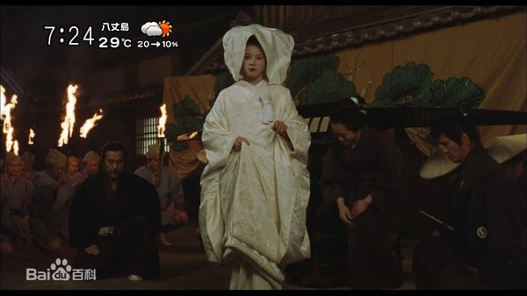
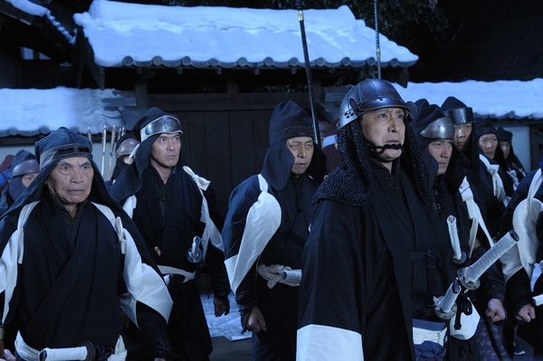
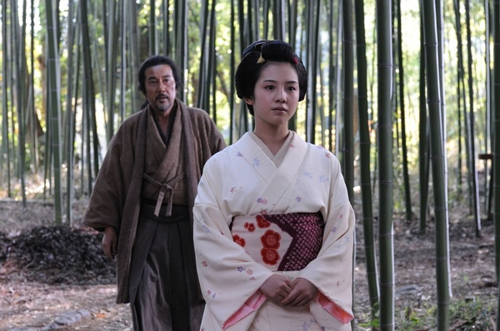

Slide 28
康德论责任
自己、他人、消极、积极
不要自杀：对自己的消极责任
完善自己：对自己的积极责任
不要伤害他人：对他人的消极责任
要帮助他人，促进他人的幸福：对他人的积极责任

Slide 29
自明的责任（义务）
1、信守承诺（忠诚）（自我先前的承诺）
2、补偿（自我先前犯下错误）
3、感恩（他人先前的行为）
4、正义（有价值东西的分配）
5、行善（仁慈）（对他人积极的责任）
6、自我完善（对自我的积极责任）
7、不伤害他人（对他人的消极责任）

Slide 30
轻松一下
假如你是男性，你好友的妹妹特别钟情于你，而你好友临死之时哀求你和其妹妹成婚，为了满足好友的愿望，希望他安然而逝，你答应了。你该怎么办？

Slide 31
分析
1、责任的冲突：遵守承诺的责任和自我完善（幸福）的责任
2、胁迫、无奈之下做出的承诺，不是出于自己的意志
3、好友的要求是不道德的，冒犯了他人自由
4、跟其妹妹沟通，讲明原委
5、他人幸福与自我幸福相冲突
6、婚姻：最不能违背意愿的事情

Slide 32
自由与道德
1、人的存在
（1）自然：生理、心理、社会
（2）自由：意志、理性
2、道德
（1）他律：权威、欲望、激情、渴求、偏好
VS
自律：自己给自己立法
（2）道德价值：
责任（义务）VS倾向
道德价值在于理性对偏好等的钳制
道德的三个特称：自主性、普遍性、人是目的

Slide 33
1道德的自主性
一个行动者自主地遵守一个法则，是因为他把自己想像为该行动的立法者。——康德
一个行动是道德的，当且仅当自主地遵守该行动的法则

Slide 34
自主性
1、道德法则是内在于自由意志的行动者理性之中，由行动者自己所创造
2、道德无需非道德的价值（善）来定义和说明，本身自有（反效益主义）
与经验无关，而是由理性所推导：
借钱
小孩
原始人

Slide 35
2道德的普遍性
行动的所遵循的法则是具普遍性的。
1、相同的处境下是一样的
2、普遍的法则
乱扔垃圾，人情关系、闯红灯、占小便宜
撒谎、谋杀
癌症的例子，产生例外
例外是因为其他原则所压倒

Slide 36
3道德的人是目的
你的行动要始终吧人的本质作为目的，而绝不仅仅作为手段对待，无论这本质是你自己的或是其他人的。（康德）
行为者在其行动中不将任何人仅仅作为手段
将人作为手段，是允许的，但是仅仅作为手段，就是不允许的

Slide 37
如何判断是否仅仅被作了手段
当他一个有意的行动涉及到另一人时，另一个人必须是自愿、知情和许可的，这个行动就是道德的
例如：虐待狂
杀人者

Slide 38
道德与幸福
1、道德：自主、普遍性、人是目的
2、道德的行动：无条件的、绝对的
无条件VS有条件
出于责任VS合乎责任
“配有”或“值得”VS“不配”
3、道德是幸福的必要条件

Slide 39
人是目的
人性（人的本质、human nature）
人格（personality）
理性是人格的基础
实践领域：理性/意志/自由/自主/自律
自主性即人为自我立法就是人格的体现

Slide 40
人格平等与尊严
人有差异：自然禀赋、偏好等
人格是平等的
人的尊严建基于人格
“以经济建设为中心”
社会让尊严得到保障

Slide 41
温家宝讲话
“我们所做的一切,都是为了让人民生活得更加幸福、更有尊严。 ”
2月12日,中共中央、国务院在北京人民大会堂举行2010年春节团拜会。中共中央政治局常委、国务院总理温家宝在团拜会上讲话。
4月27日在全国劳模和先进工作者表彰大会上讲话时说，“要让广大劳动群众实现体面劳动。”

Slide 42
会不会产生对立？
面子
尊严
体面

Slide 43
尊严
案例1、富商收养孩子
案例2、儒商遗愿
自己的感觉、别人的看法
尊严与工具
人是目的

Slide 44

被当做工具的Truman
楚门的世界
The Truman Show

Slide 45
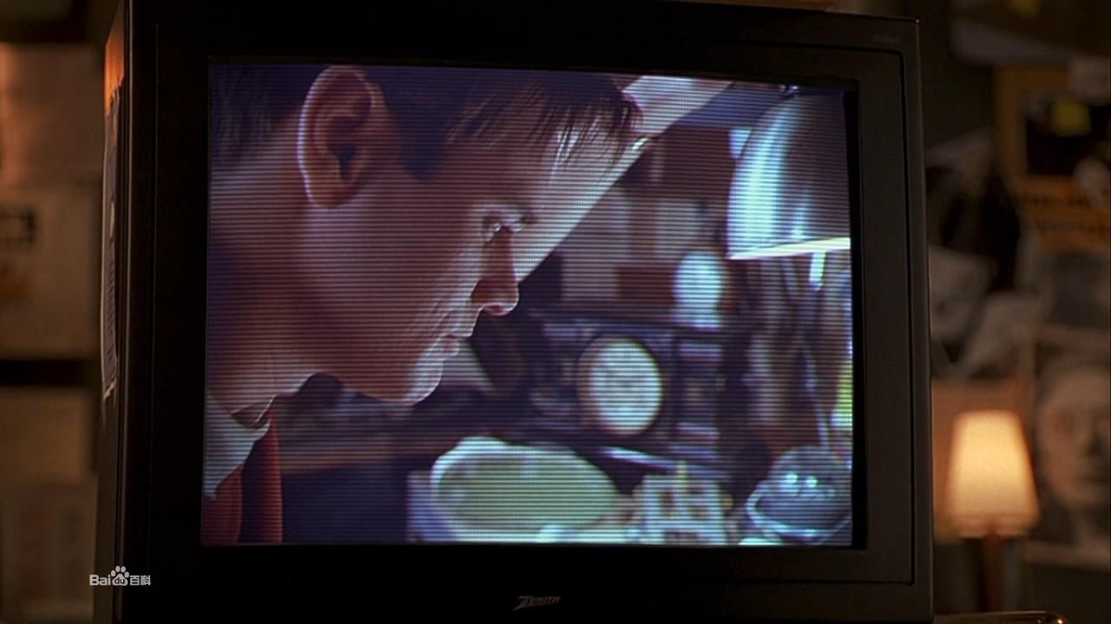
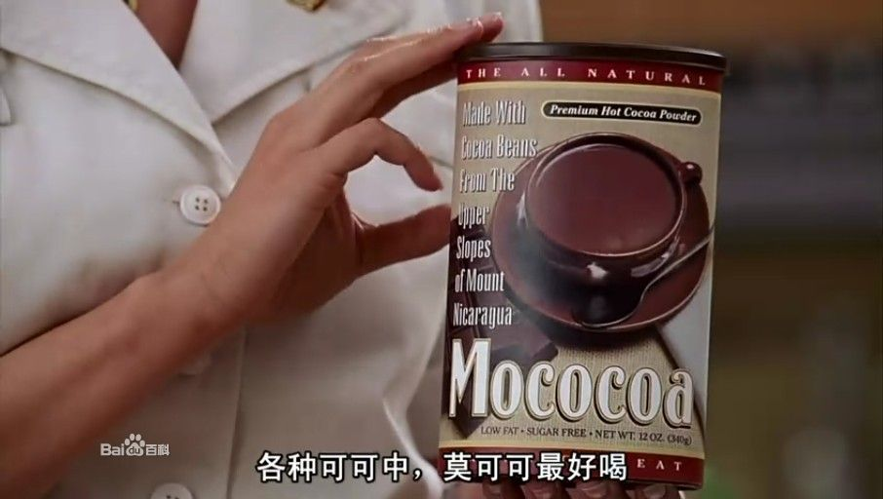
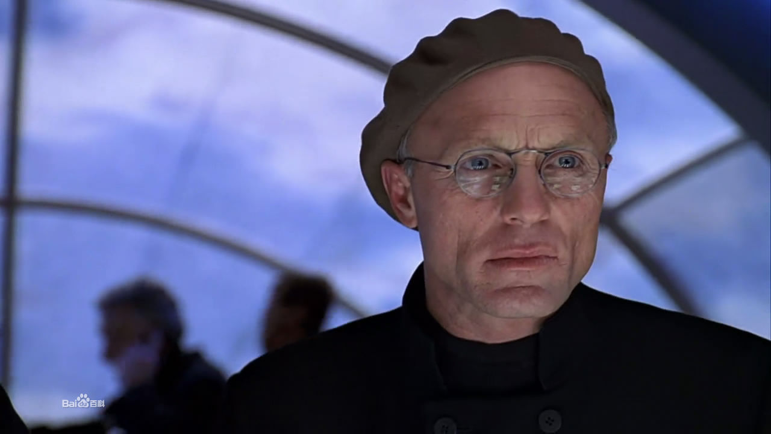
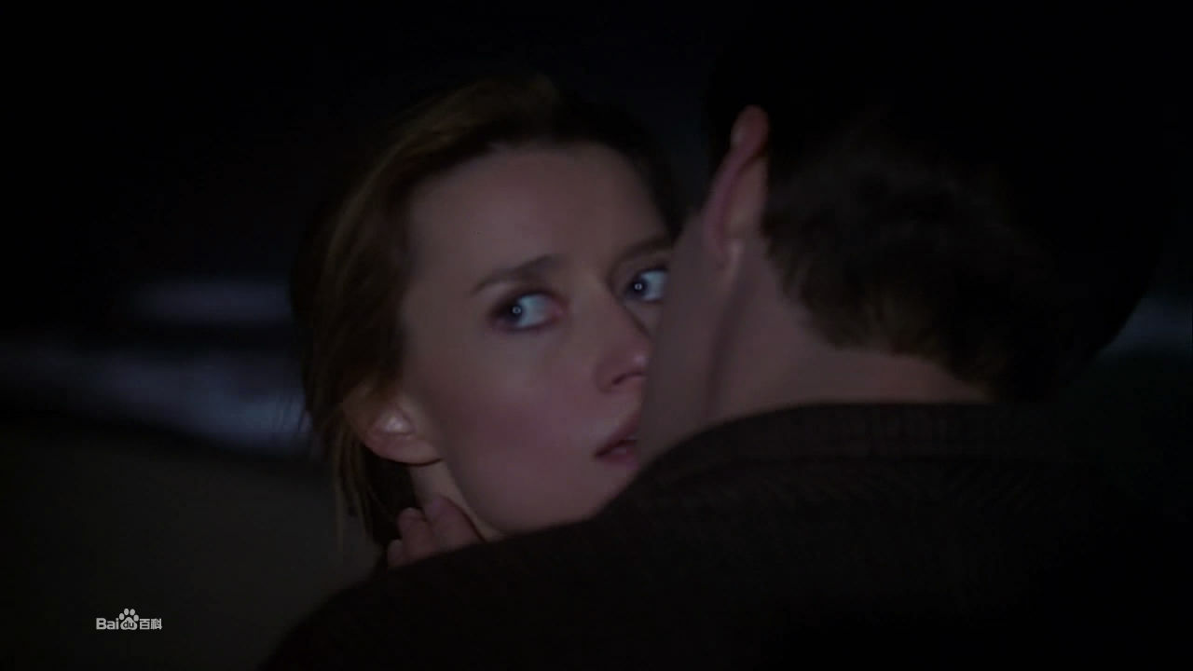

Slide 46
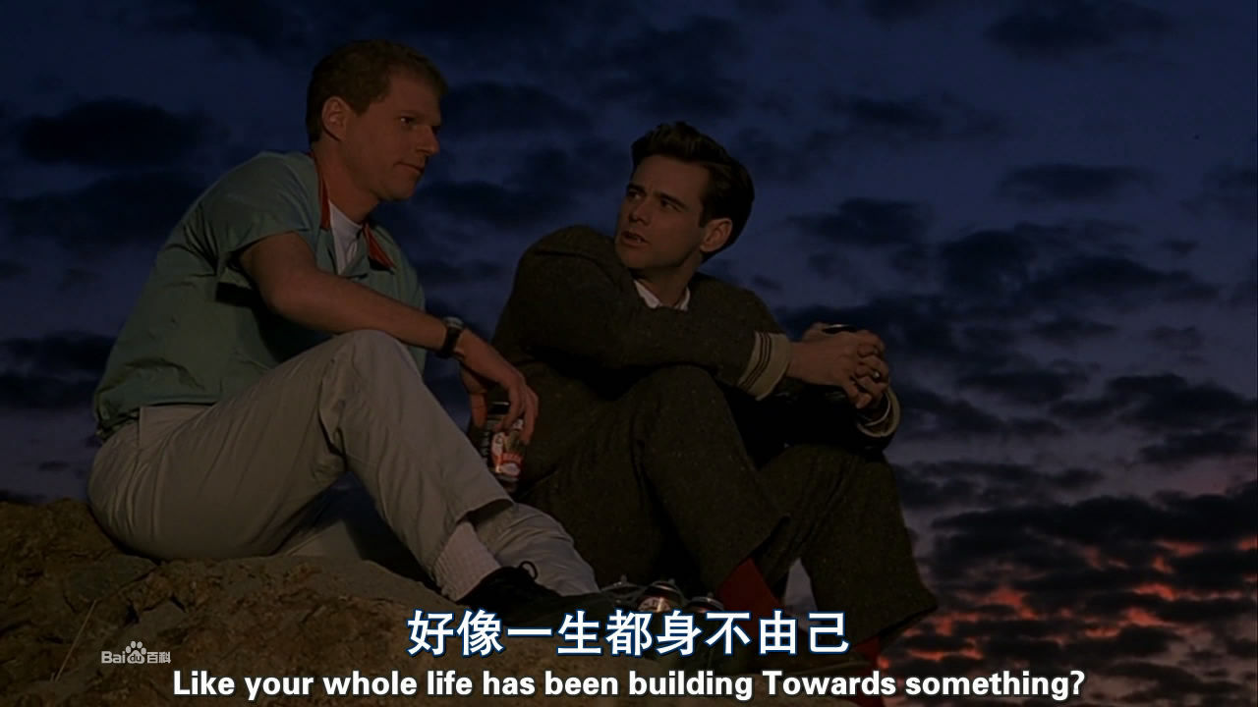
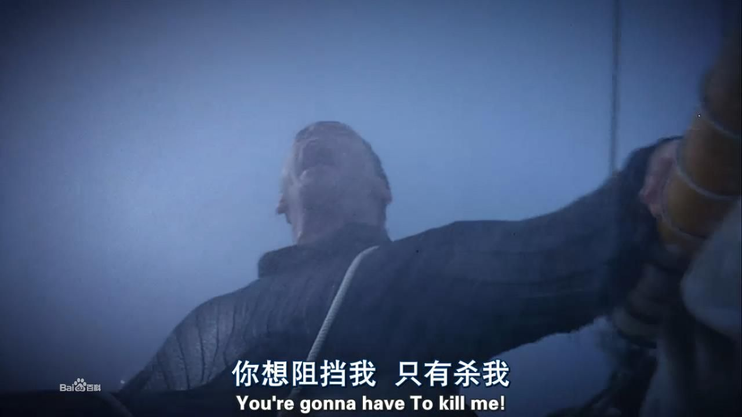
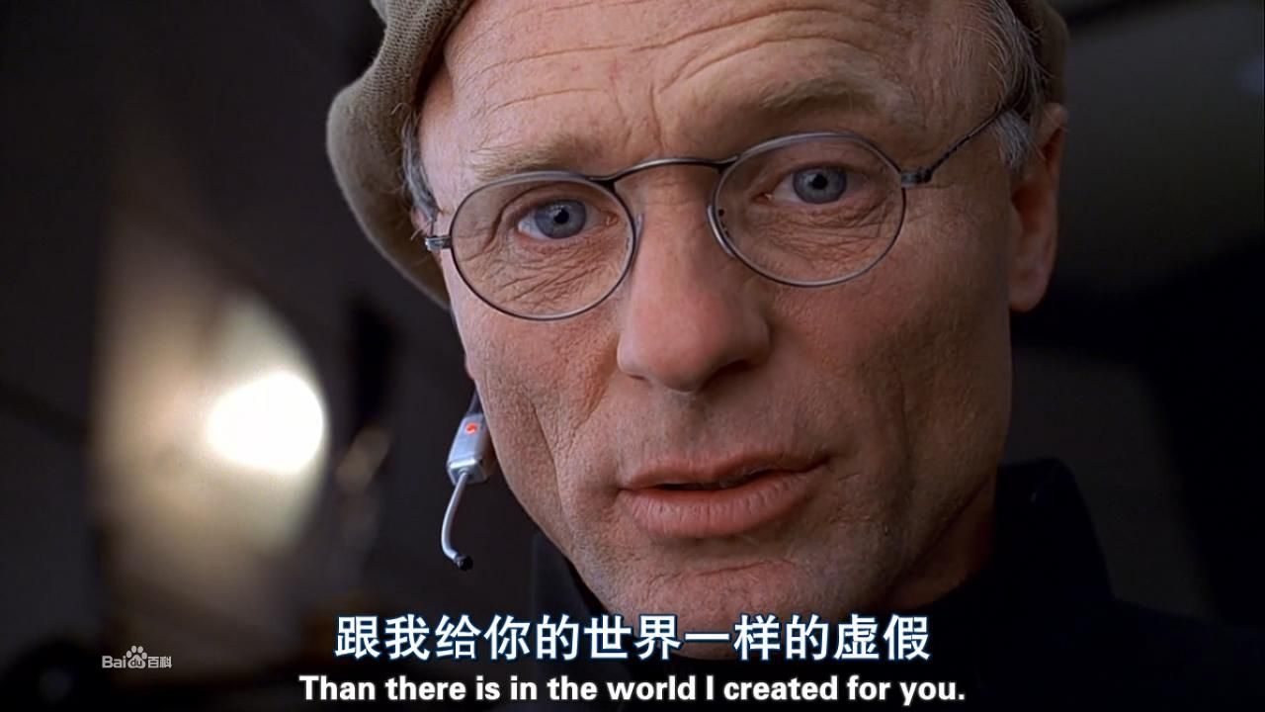


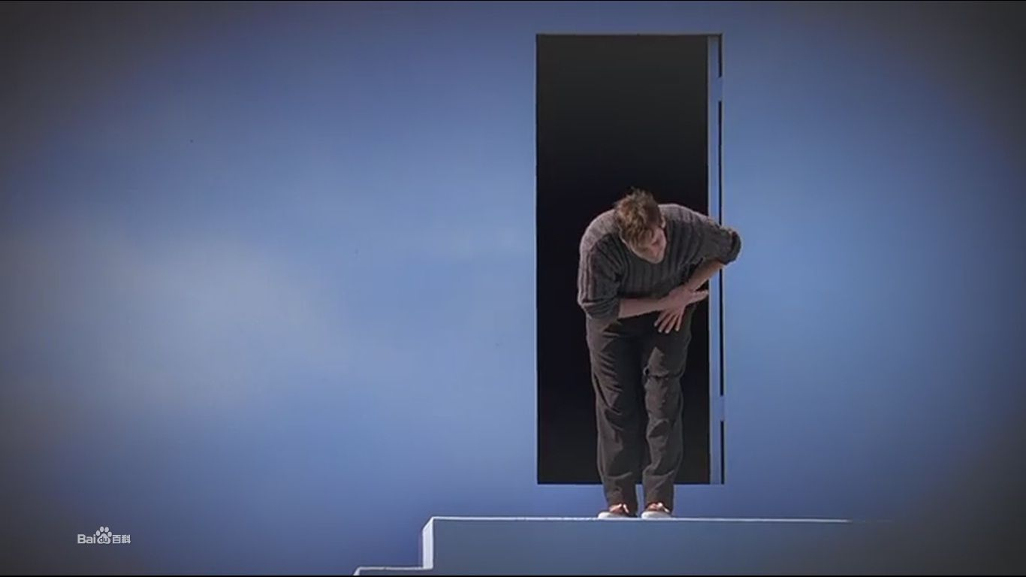

Slide 47
面子与体面
面子：自己的感受；不是自己定的感受，而是外在的某种标准加在你身上
体面：他人的判断
冲突：人是目的

Slide 48
分析
案例1、钱少，为了有面子，而买车，而自己的病没治疗。
案例2、很体面和有面子的快乐奴隶
尊严是自由意志主体之间的关系的对等（平等）

Slide 49
尊严与生活
人与自然之间有尊严问题吗？
自由意志主体之间才有尊严问题
人与人之间的问题：攀比的压力
“以经济建设为中心”
社会制度的设计应首要的考虑是尊严（平等），社会让尊严得到保障
只能为了尊严才能牺牲尊严

Slide 50
康德论尊严
一个有价值的东西能被其他东西所替代，这是等价（价格）；
与此相反，超越于一切价值之上，没有等价物可替代，才是尊严

